Slide 1

PROJETO FINAL aula 20
Apresentação
ANNA JÚLIA

Slide 2
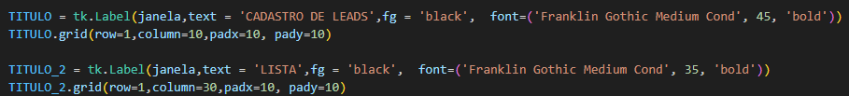
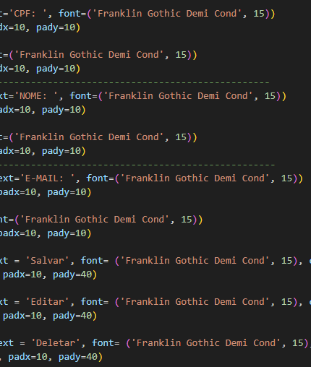

TELA FONTES TAMANHOS
1-Franklin Gothic Medium Cond
para títulos
tamanho da fonte – 45 – 35
2-Franklin Gothic Demi Cond
Para listas e botões
tamanho da fonte – 15
3-Tela - 3840x2160
1-
2-
3-

Slide 3
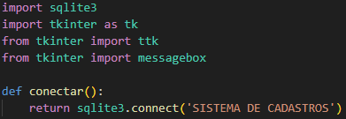
SQLITE3
para banco de dados

Slide 4
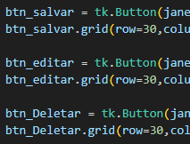
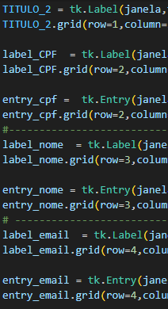
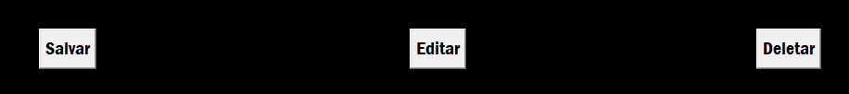
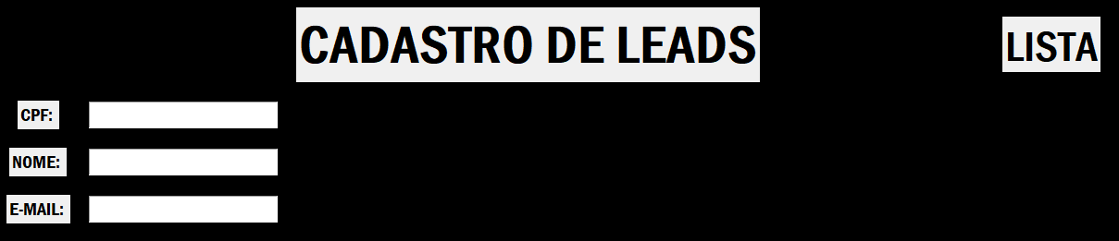
TKINTER
botões e funções

Slide 5
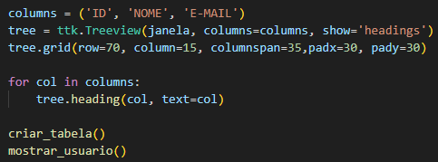
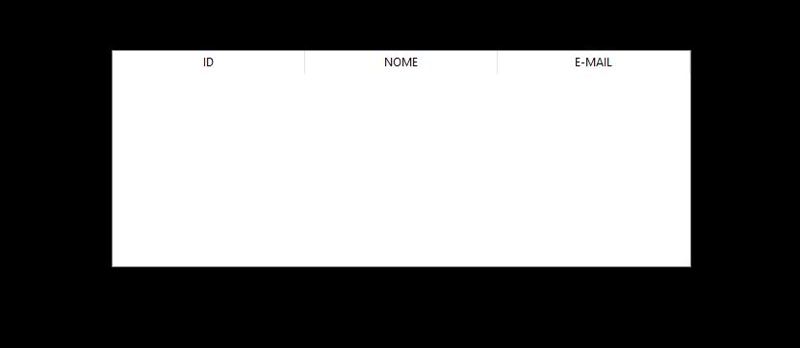
TREEVIEW ttk
Para aparecer as informações
é um widget usado para exibir dados
como arquivos e pastas em um sistema de arquivos ou categorias e subcategorias em um catálogo

Slide 6
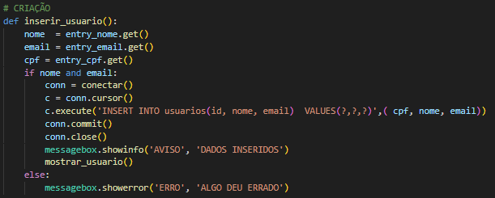
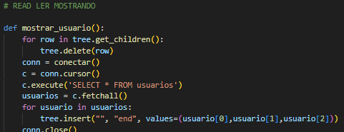
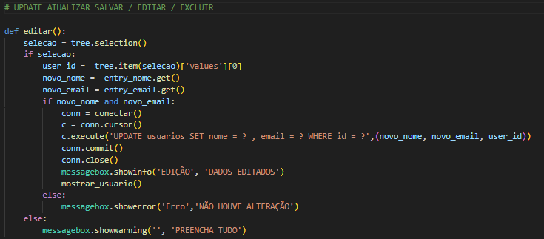
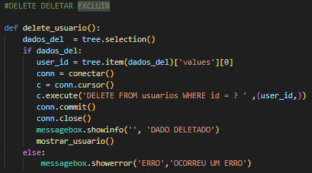
CRUD FINALIZADO
create
read
update
delete

Slide 7
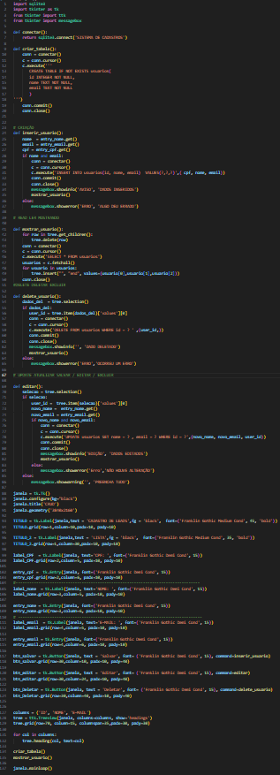
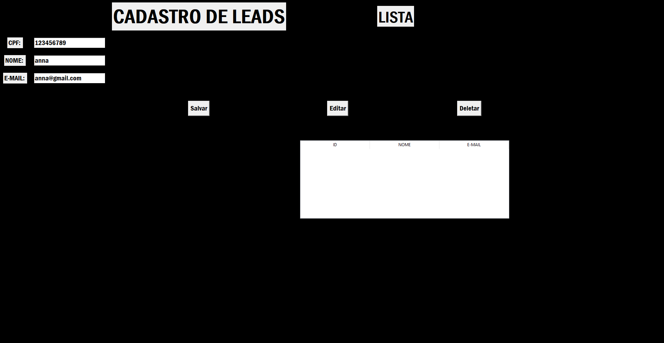
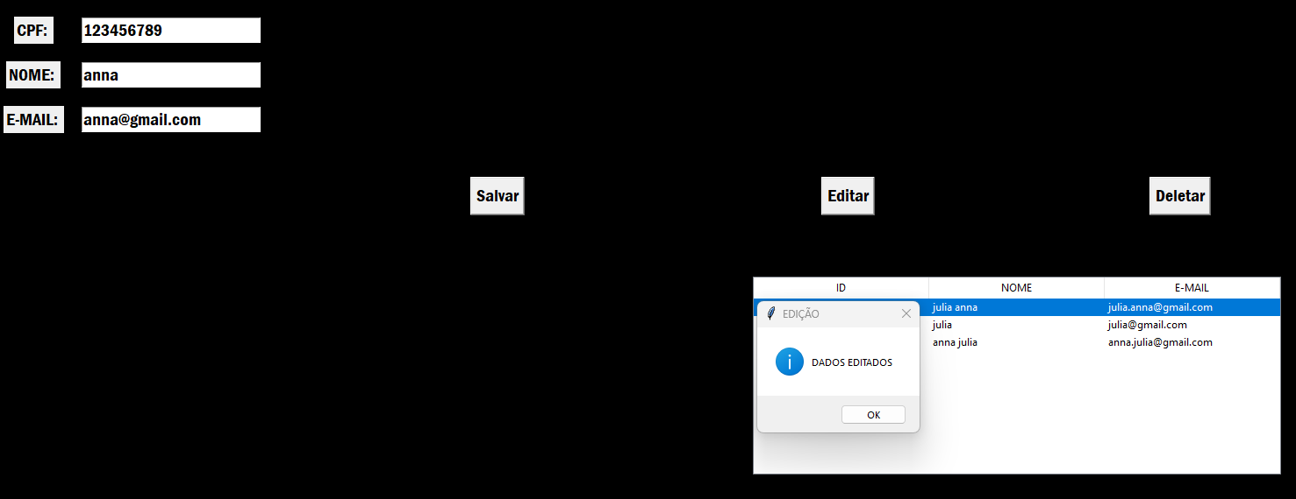
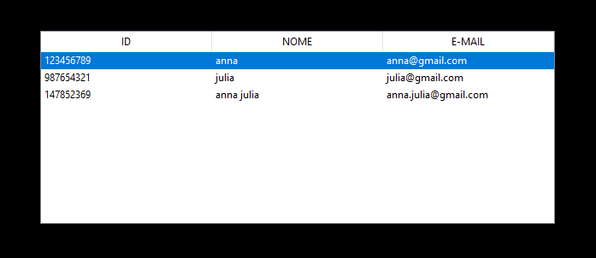
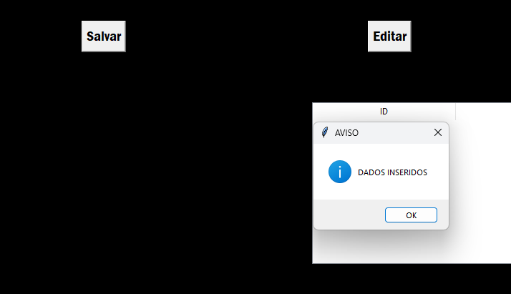
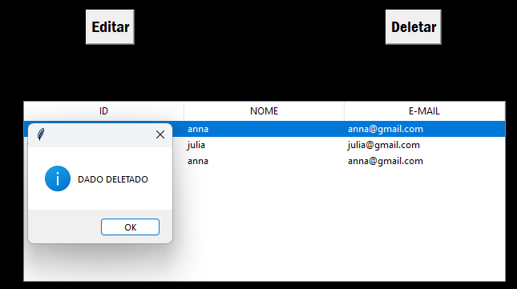
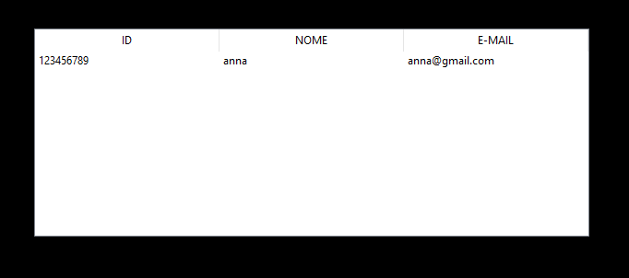
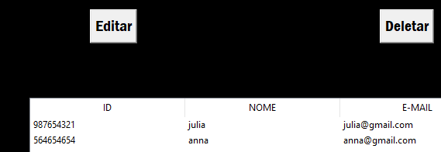
código completo
dados editados
funcionamento
dado selecionado
dado inserido
dado deletado
atualizado
atualizado

Slide 8

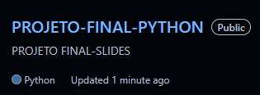

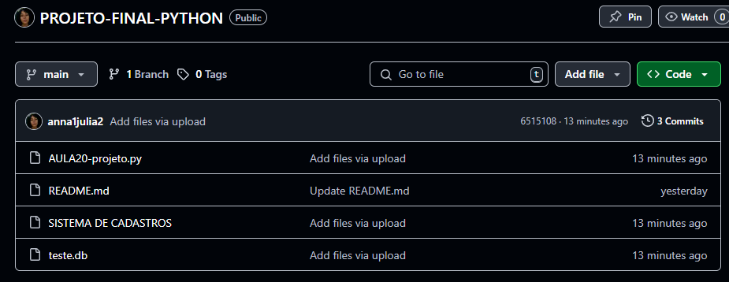

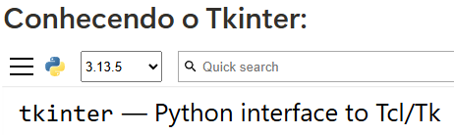
FERRAMENTAS USADAS:
PYTHON

Slide 9
FIM ;)
OBRIGADA PROF BIA

